Slide 1

자료구조설계 Individual Project
DDARAWA
유동인구와 미세먼지 그리고 관심사를
이용한 스마트 데이트 코스 추천 Application
컴퓨터공학부
20154077 권도경

Slide 2

1
Problem Definition
2
Problem Modeling
Contents
3
Data Sets
4
Q&A

Slide 3









Problem Definition(Motivation)
데이트
손을 잡은 커플 사이를 비집는 사람들,
미세먼지, 폭설, 폭우, 강풍, 폭염…
Angry!

Slide 4
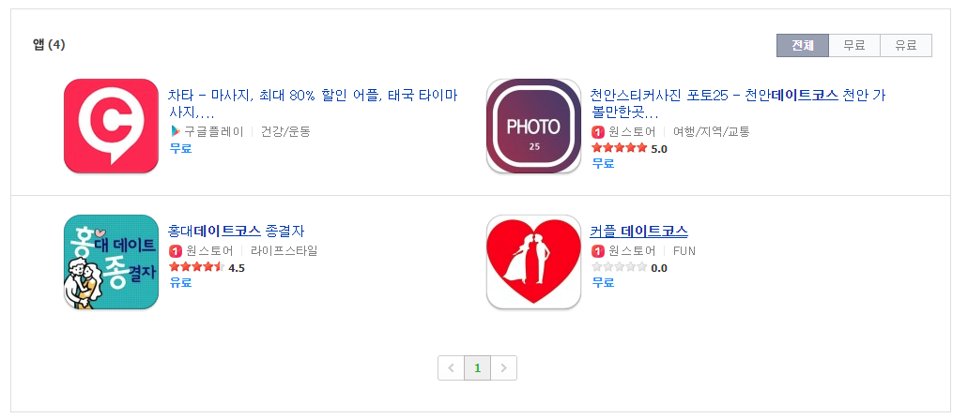

Problem Definition(Motivation)
요즘같은 SMART시대! 데이트도 SMART하게 해야 한다!
상황은 고려하지 않은 데이트 코스 홍보성 APP뿐!

Slide 5
Problem Definition(Goal)
GOAL
: 유동인구와 날씨(미세먼지) 그리고 원하는 데이트 종류를 고려한 SMART한 데이트 코스 추천

Slide 6

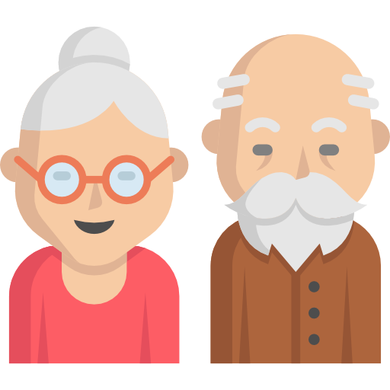
Problem Definition(Targets)
COUPLE

Slide 7


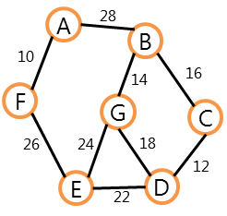




Problem Modeling
14
2
3
7
16
2
4
7
16
3
Node : 장소(카페, 식당, 문화)
무 방향 가중치 그래프
5
50
Edge : 장소의 도로
20
16
Weight : 유동인구, 날씨, 관심사를 고려한 가중치
3
25
9
4
5

Slide 8

Problem Modeling
1. 현재 위치로부터 날씨, 유동인구 정보를 이용해 위치 선정
2. 선정된 위치로부터 관심사를 고려해 데이트코스 탐색
3. 데이트코스 추천

Slide 9
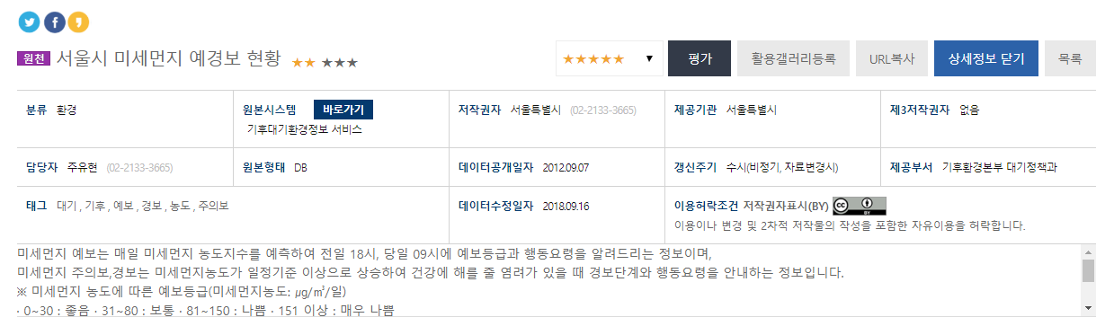
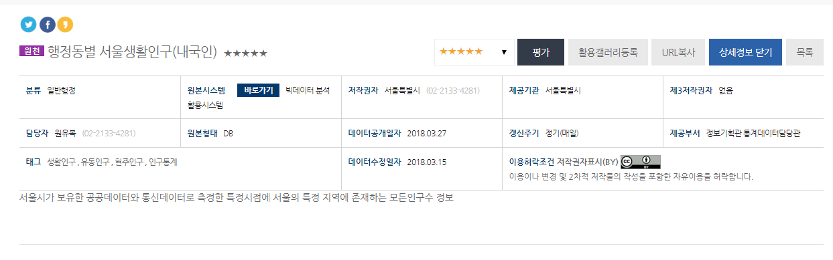
Data Sets
https://data.seoul.go.kr/dataList/datasetView.do?infId=OA-1204&srvType=S&serviceKind=1&currentPageNo=1
http://data.seoul.go.kr/dataList/datasetView.do?infId=OA-14991&srvType=S&serviceKind=1&currentPageNo=1

Slide 10

Limit
데이트 장소에 대한 제한 -> Date Pop에 나온 서울시 데이트 장소만 활용 할 예정

Slide 11
Q & A
THANK YOU!

